Slide 1
COVID-19 EN CHILE
CIFRAS Y TENDENCIAS
AL SÁBADO 2 ABRIL 2022

Slide 2
PACIENTES EN UCI

Slide 3
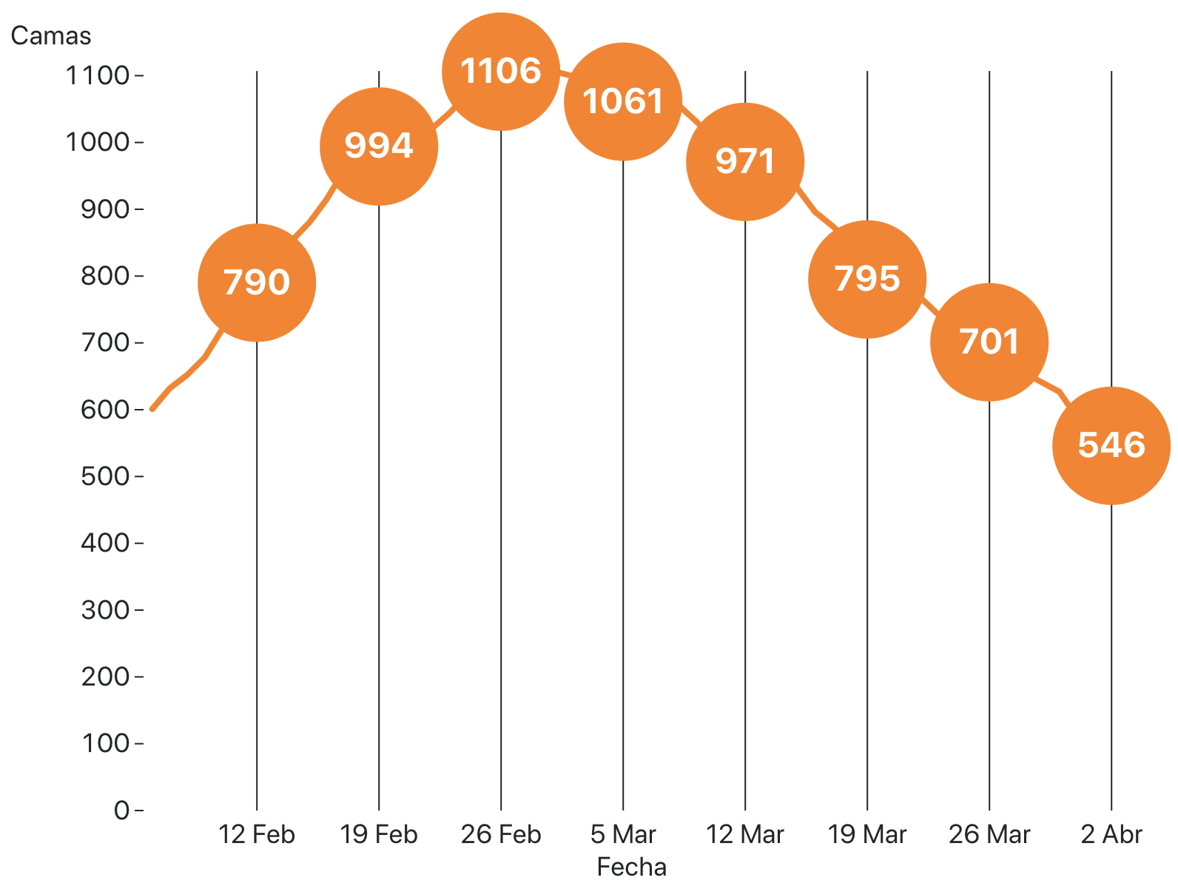
Pacientes COVID-19 en UCI reportados en Chile

Slide 4
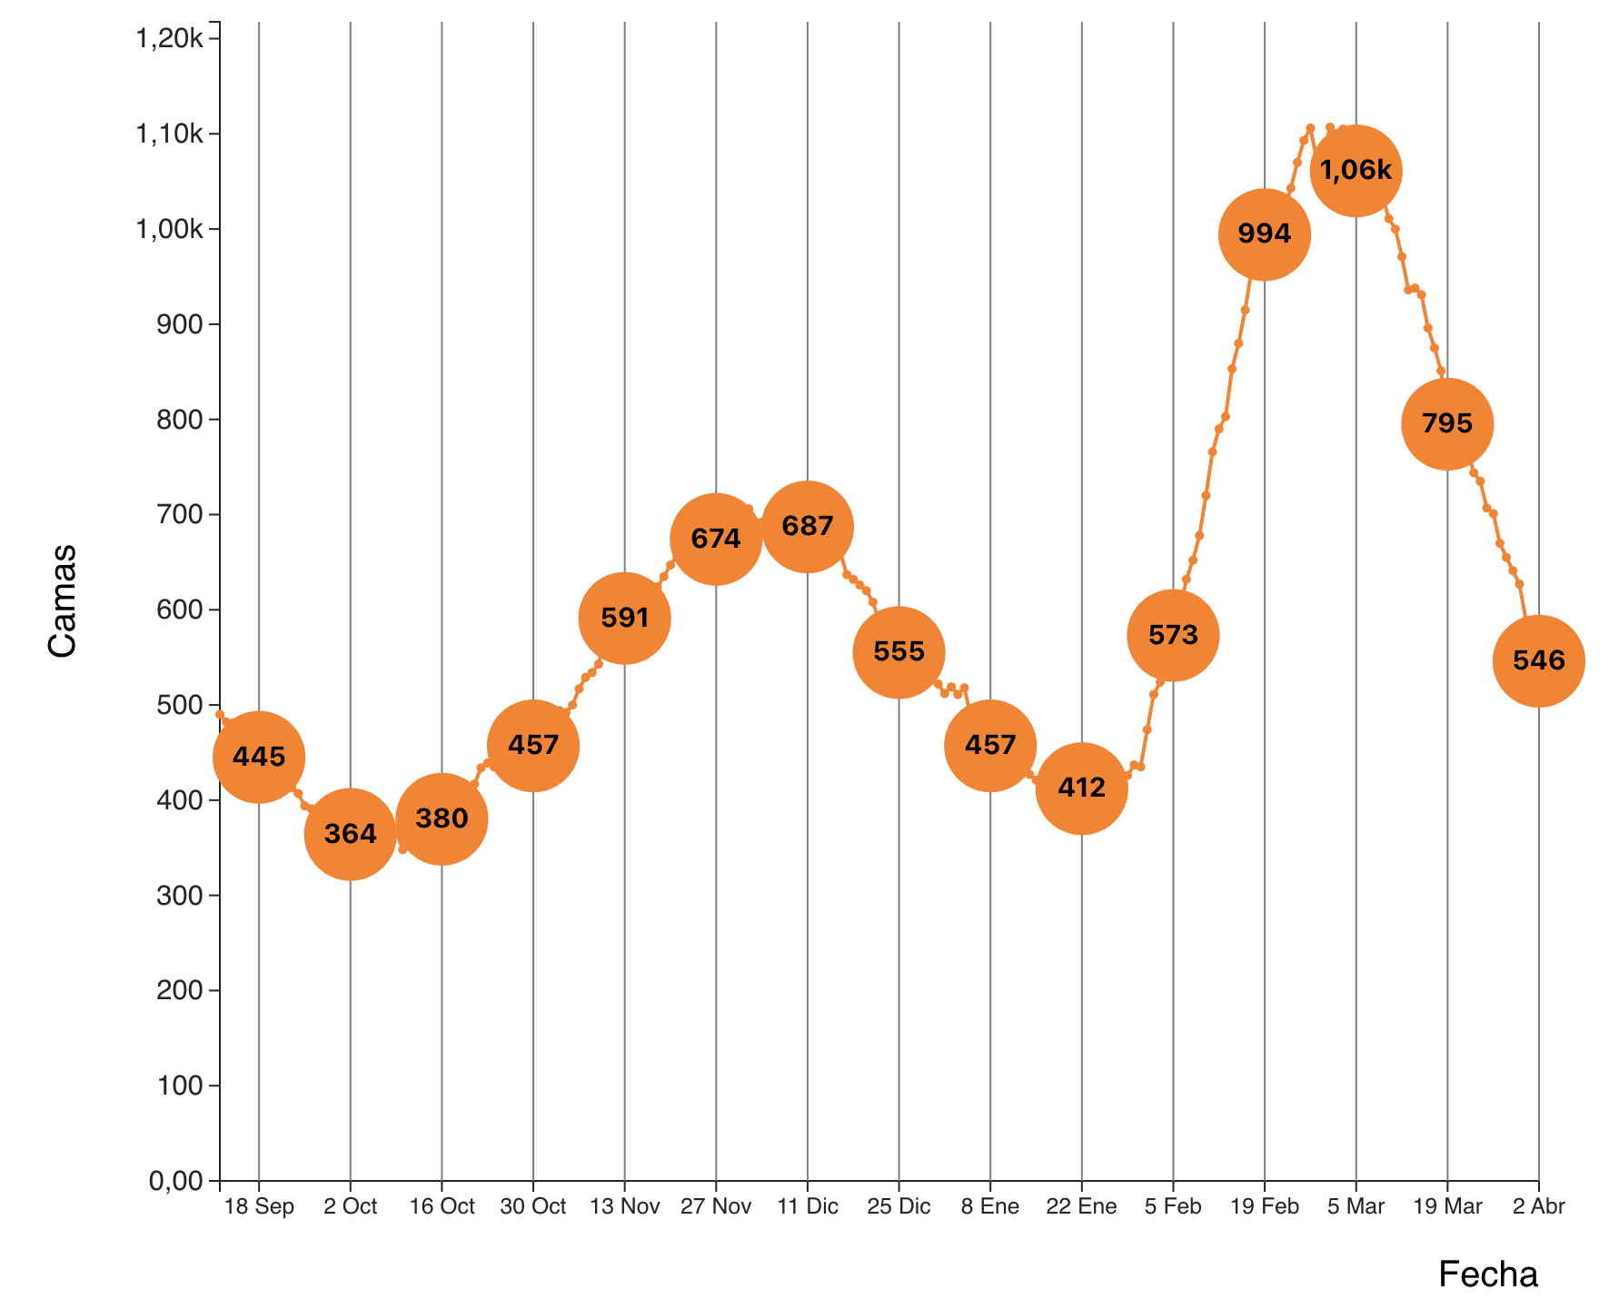
Pacientes COVID-19 en UCI reportados en Chile

Slide 5
FALLECIDOS SEMANALES

Slide 6
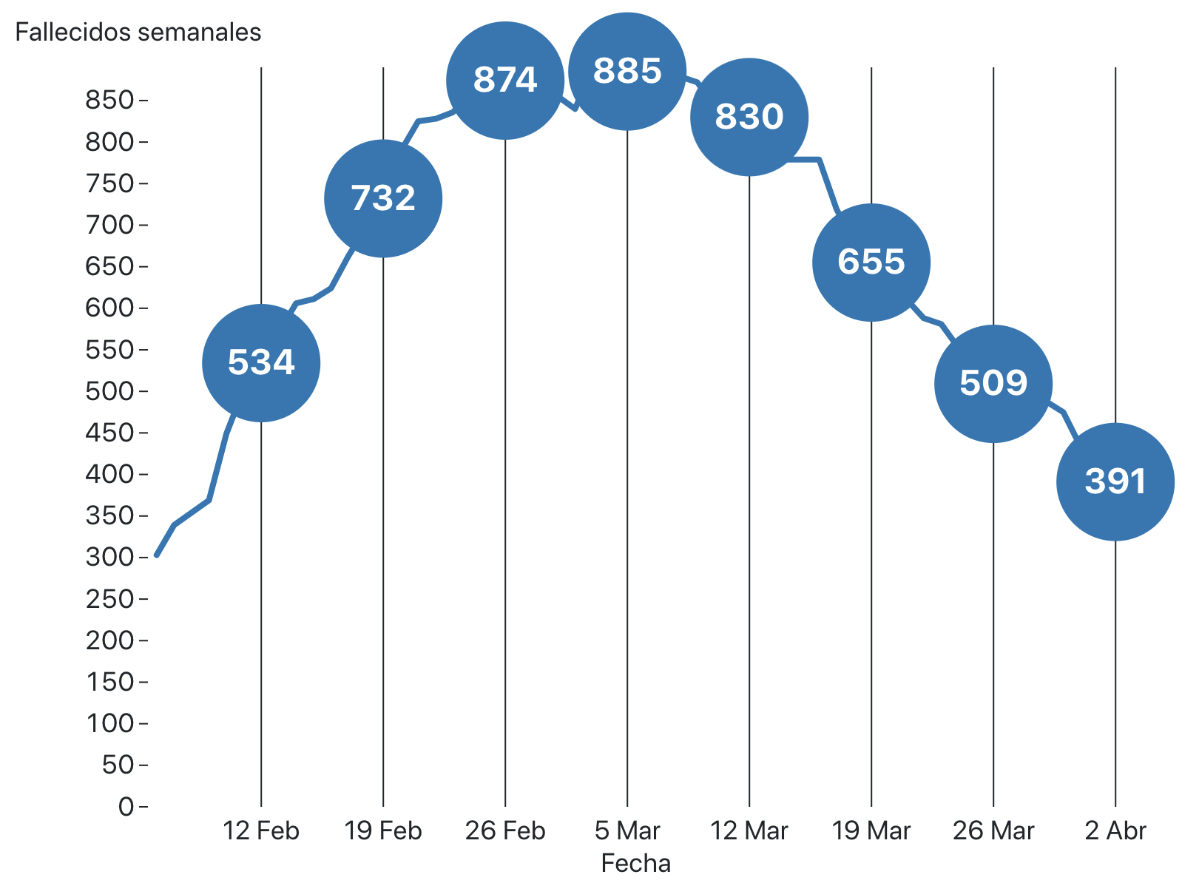
Fallecidos semanales x COVID19 reportados en Chile
Notes:
OMS: reducción de fallecidmidos confirmados y probables por 3 semanas

Slide 7
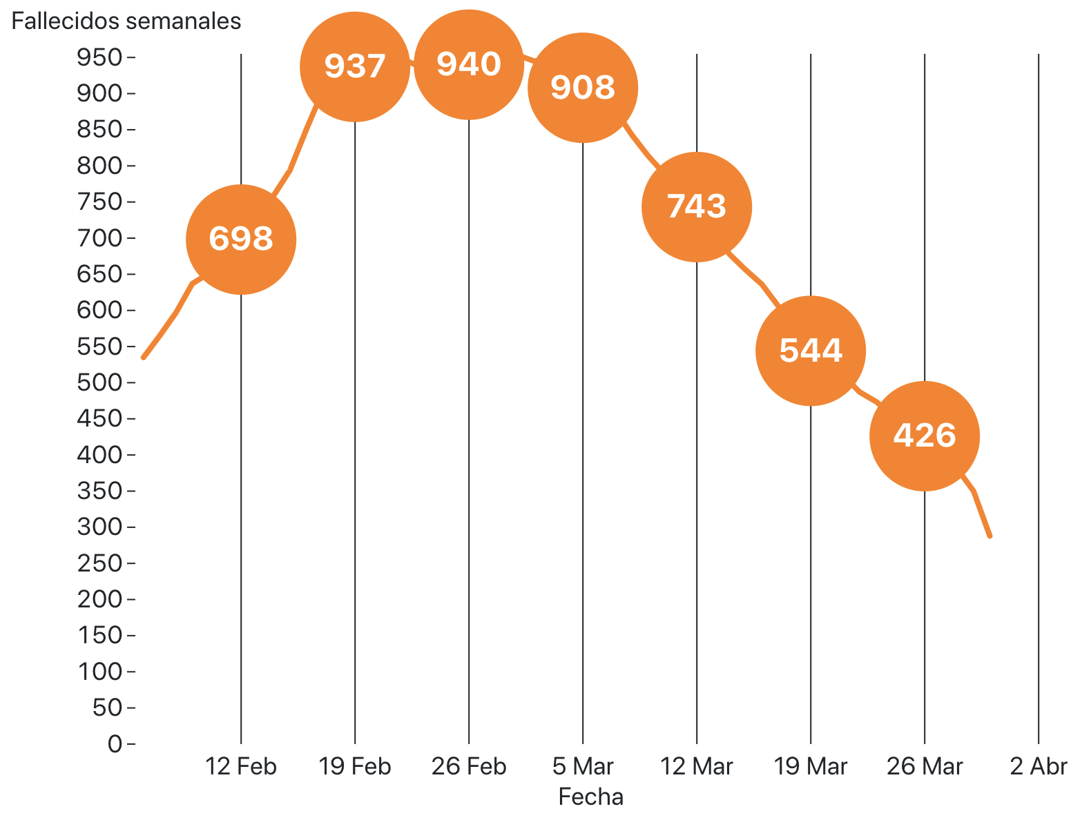
Fallecidos semanales reportados por DEIS
POR FECHA DE FALLECIMIENTO con COVID19 CONFIRMADO & PROBABLE como causa de muerte
Fuente: Departamento de Estadística e Información en Salud (DEIS), Ministerio de Salud
Notes:
OMS: reducción de fallecidmidos confirmados y probables por 3 semanas

Slide 8
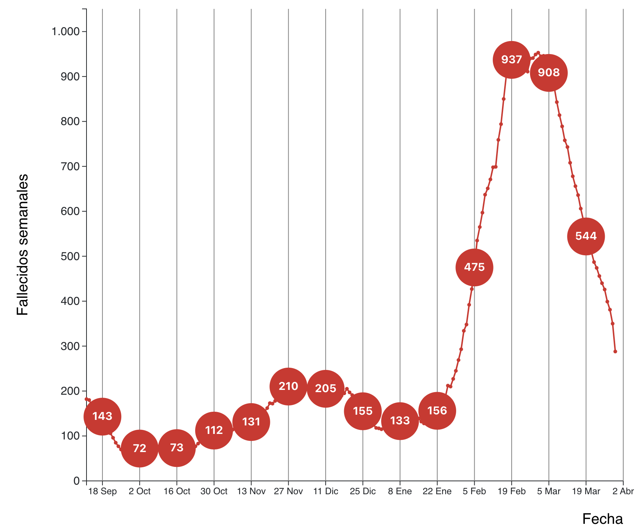
Fallecidos semanales reportados por DEIS
POR FECHA DE FALLECIMIENTO con COVID19 CONFIRMADO & PROBABLE como causa de muerte
Fuente: Departamento de Estadística e Información en Salud (DEIS), Ministerio de Salud
Notes:
OMS: reducción de fallecidmidos confirmados y probables por 3 semanas

Slide 9
CASOS & TESTS

Slide 10
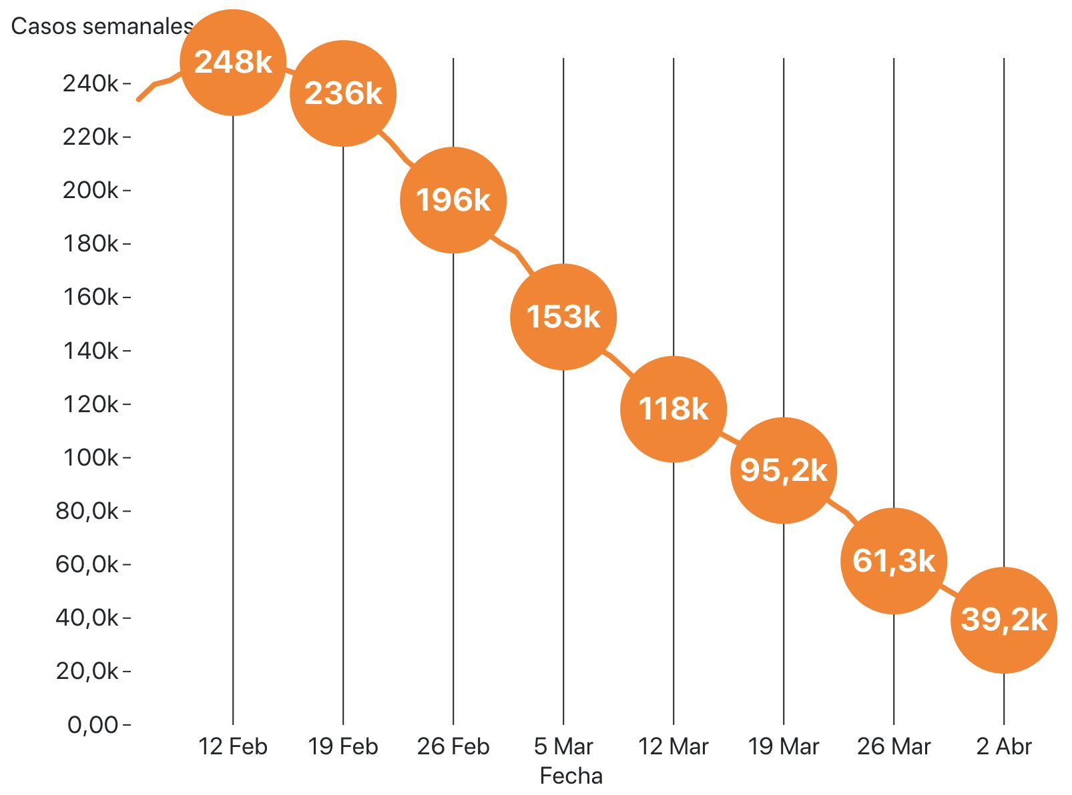
CASOS CONFIRMADOS POR SEMANA
Notes:
OMS Baja sostenida (reducer a la mitad en 3 semanas”
UK: Bajo 14 para abrir escuelas
Bajo 1,4 para abrir el resto

Slide 11
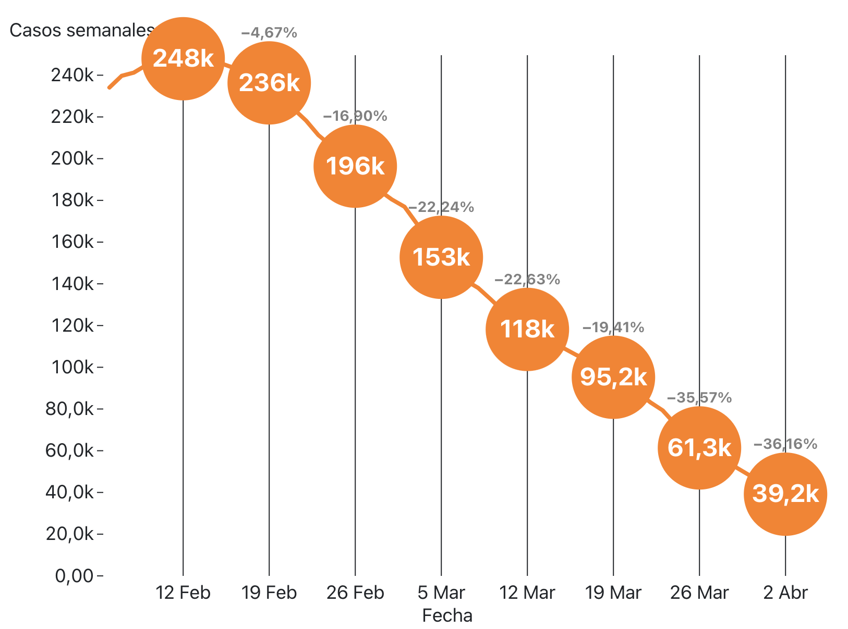
CASOS CONFIRMADOS POR SEMANA
Notes:
OMS Baja sostenida (reducer a la mitad en 3 semanas”
UK: Bajo 14 para abrir escuelas
Bajo 1,4 para abrir el resto

Slide 12
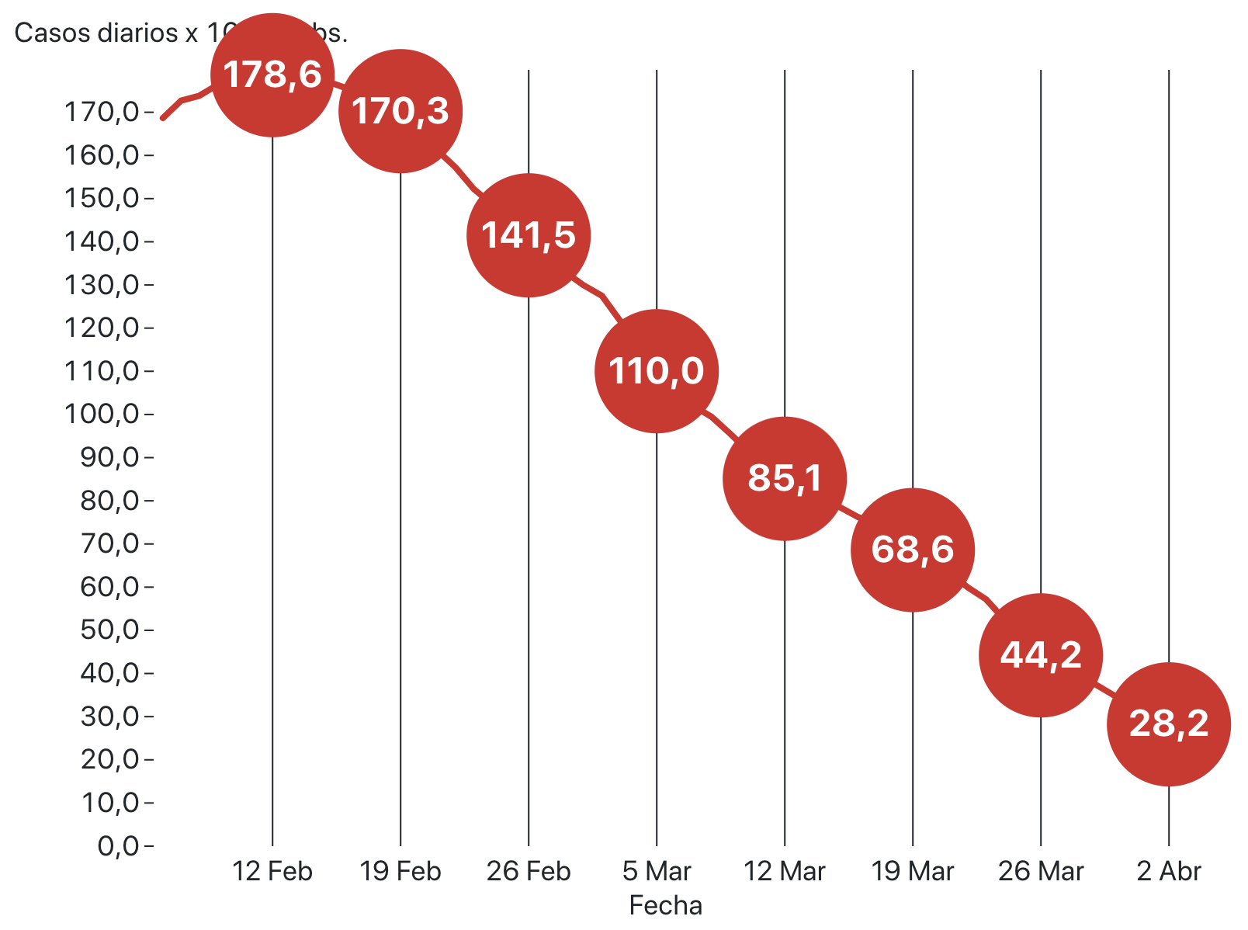
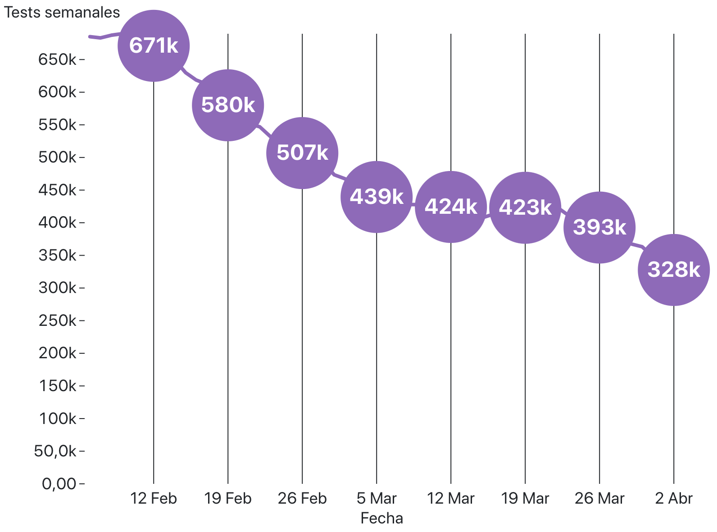
INCIDENCIA
Promedio casos confirmados diarios
x 100 mil habitantes
TESTS PCR SEMANALES
Notes:
OMS Baja sostenida (reducer a la mitad en 3 semanas”
UK: Bajo 14 para abrir escuelas
Bajo 1,4 para abrir el resto

Slide 13
POSITIVIDAD

Slide 14
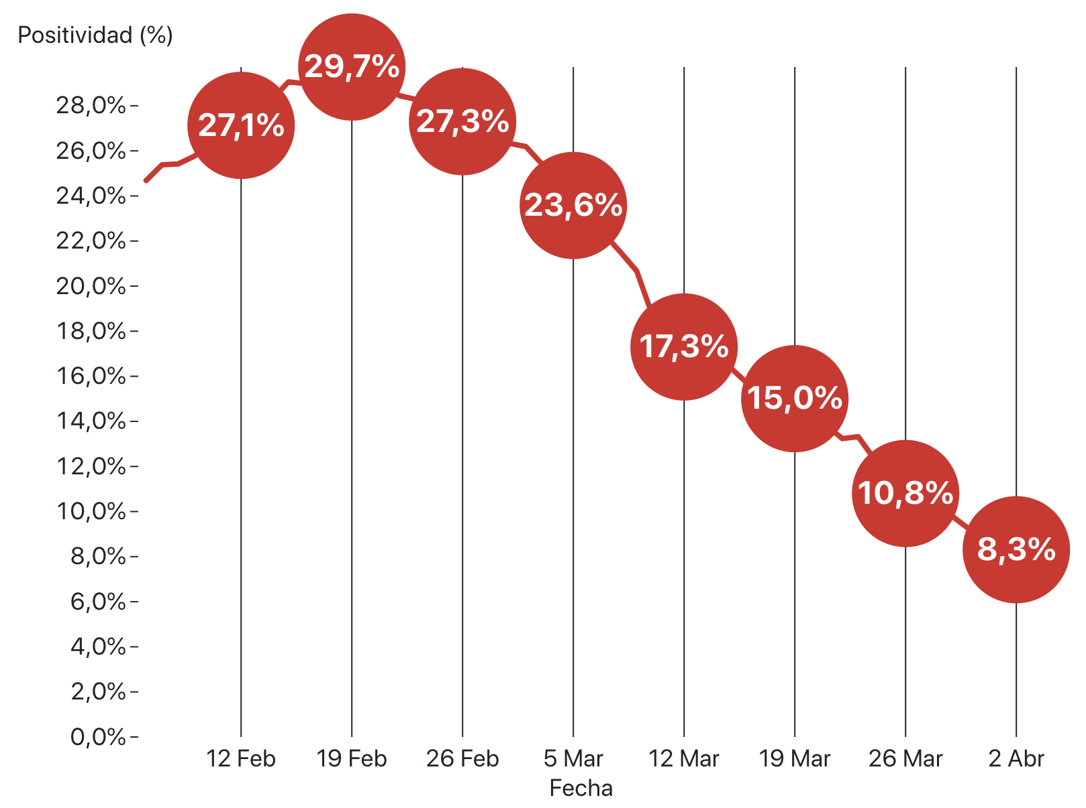
POSITIVIDAD SEMANAL EN CHILE (TEST PCR)
Notes:
OMS: Menor a 5% en últimas 2 semanas

Slide 15
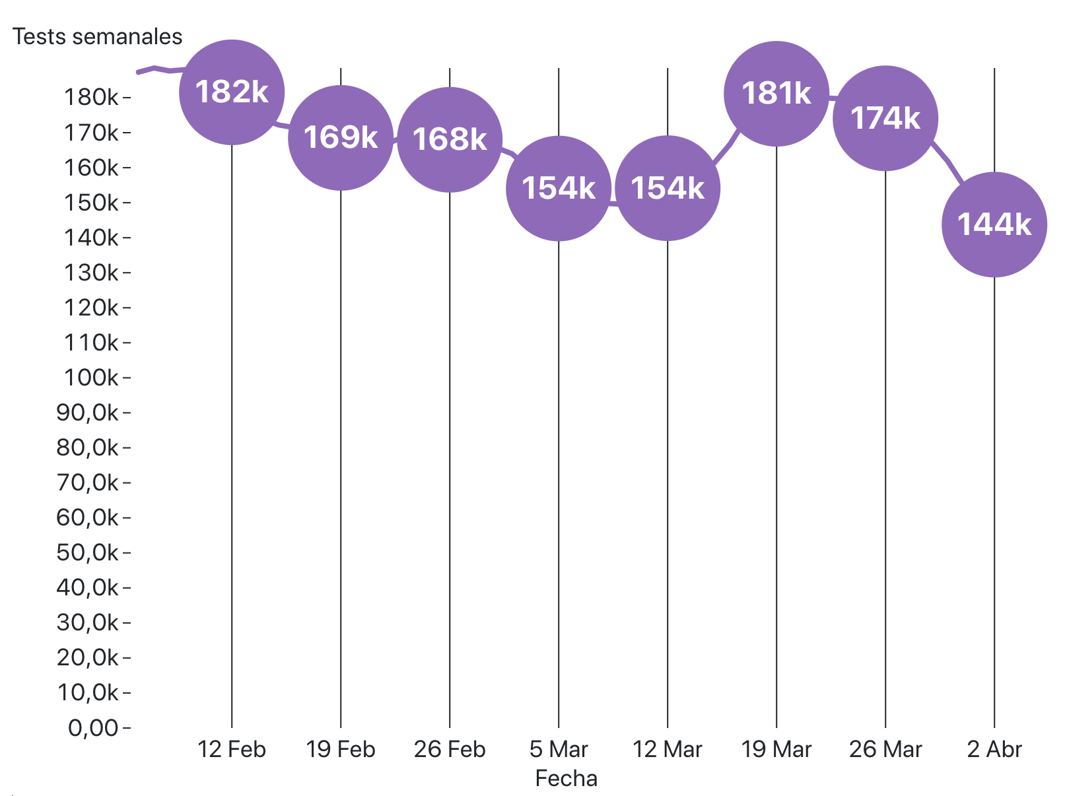
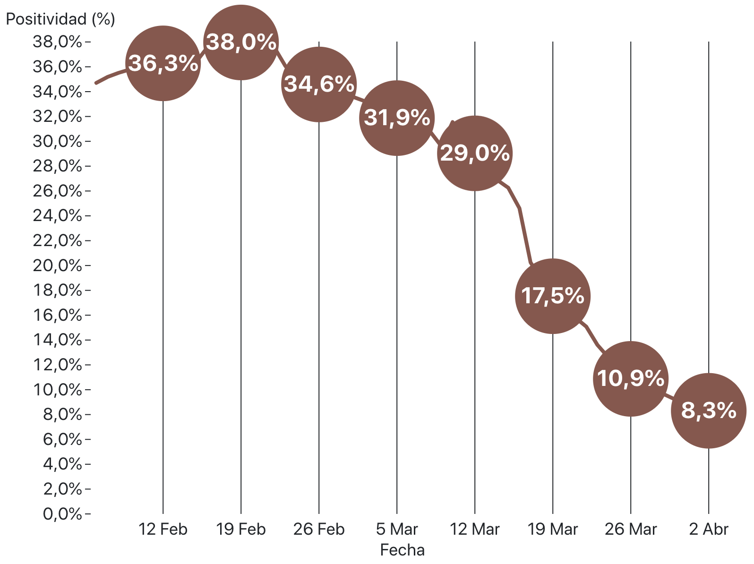
TESTS DE ANTÍGENO
TESTS SEMANALES
POSITIVIDAD SEMANAL
Notes:
OMS: Menor a 5% en últimas 2 semanas

Slide 16
SITUACIÓN REGIONAL

Slide 17
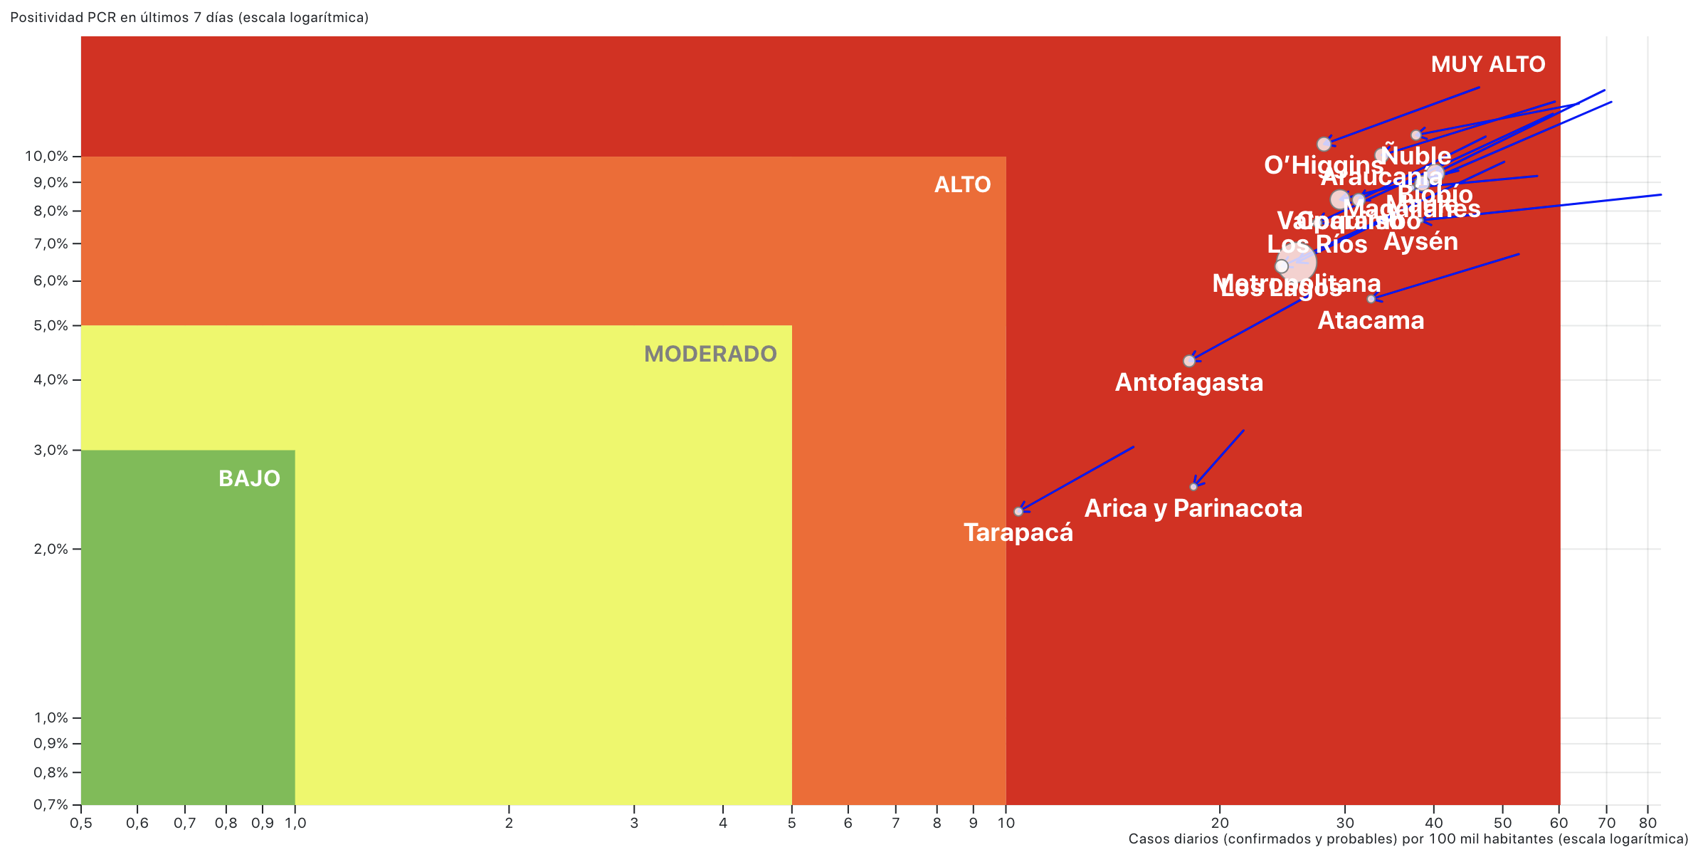
NIVEL DE CONTAGIO – 2 Abril 2022
Según umbrales definidos por ICOVID Chile

Slide 18
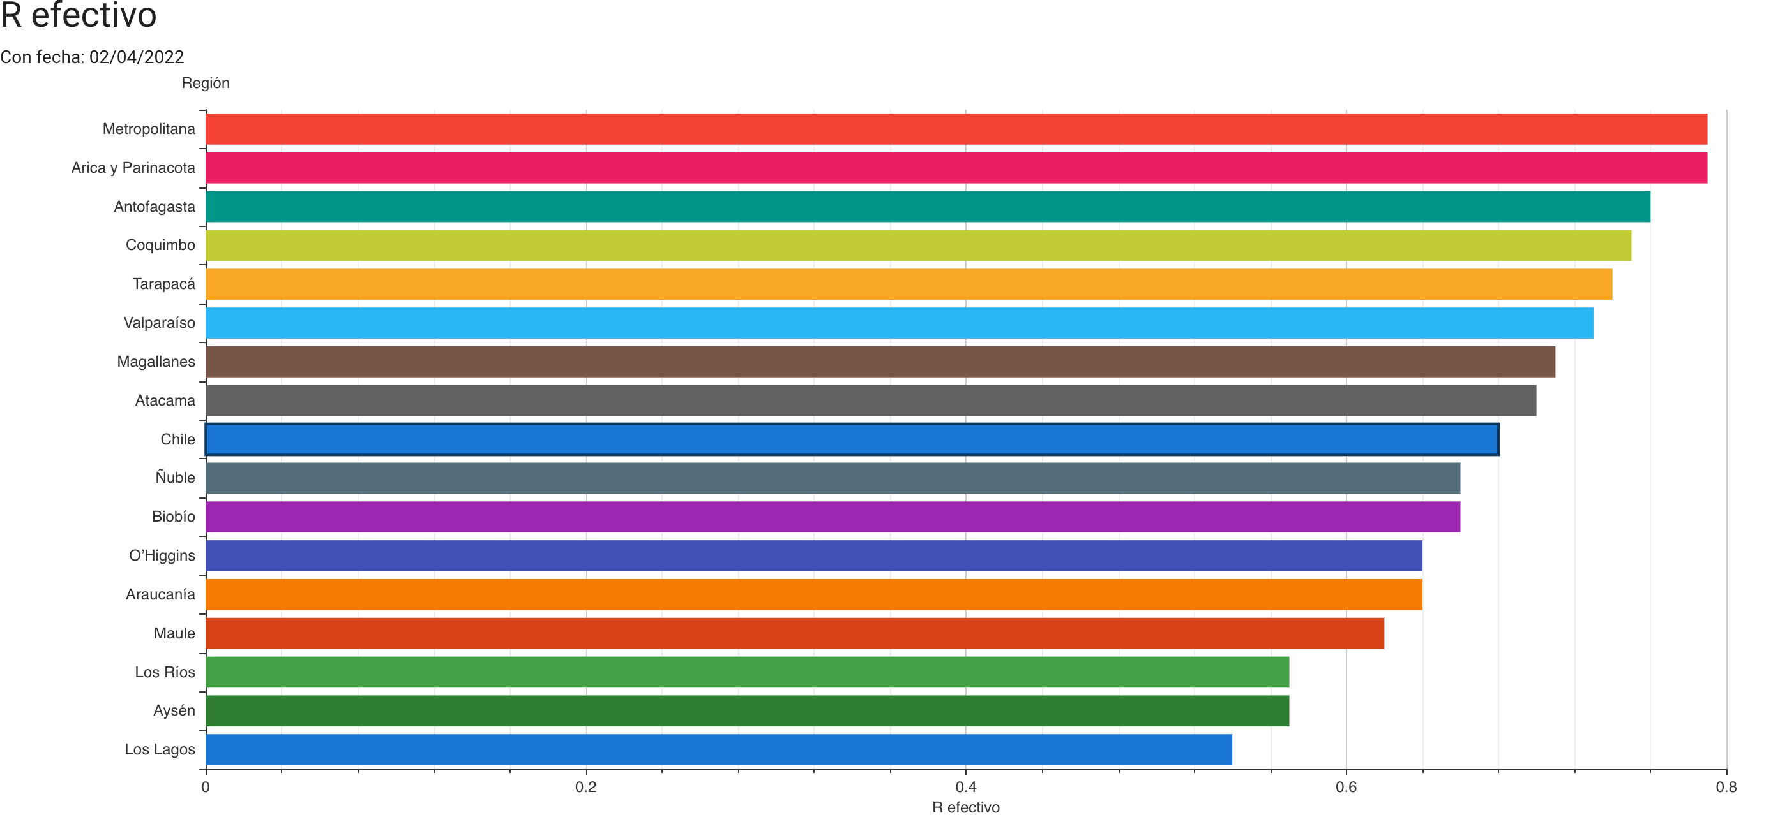
Número reproductivo efectivo (o R efectivo)
Corresponde al número promedio de personas infectadas por una persona infecciosa.
Fuente: Centro de Modelamiento Matemático, http://covid-19vis.cmm.uchile.cl/race

Slide 19
RESUMEN SEMANAL
Hospitalizaciones UCI
ALTO Y BAJANDO
Fallecidos semanales
ALTO Y BAJANDO
NIVEL DE CONTAGIOS
INCIDENCIA ALTA EN TODAS LAS REGIONES Y BAJANDO

Slide 20
CASOS POR EDAD

Slide 21
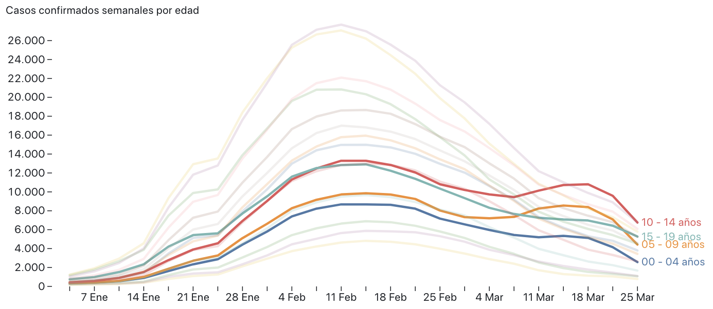
CASOS CONFIRMADOS POR SEMANA
POR EDAD

Slide 22
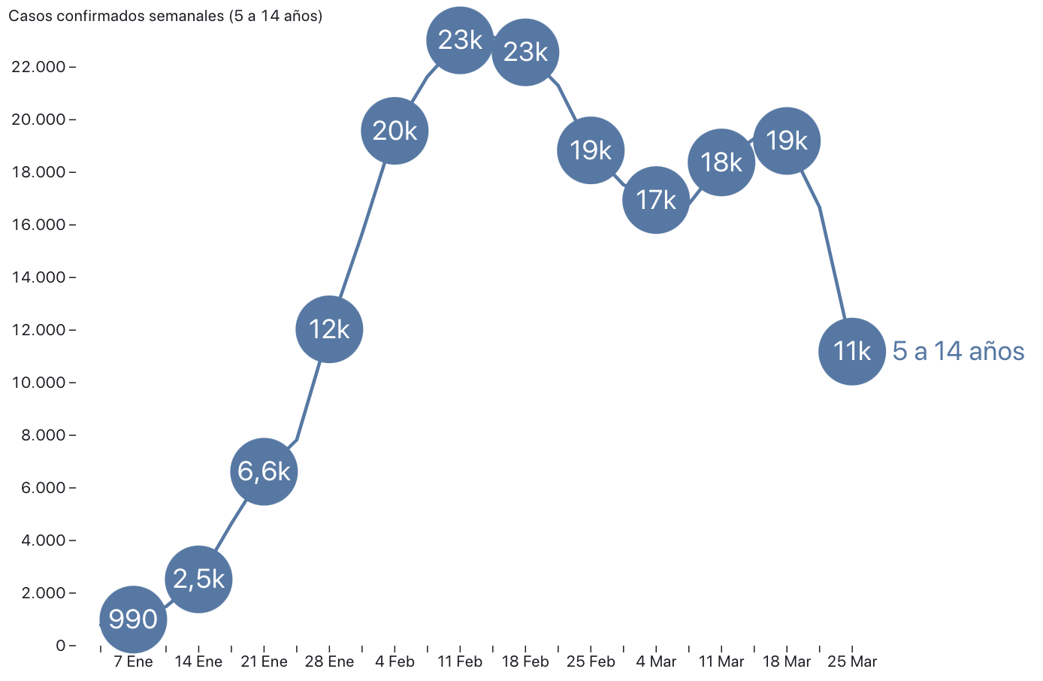
CASOS CONFIRMADOS POR SEMANA
5 a 14 AÑOS

Slide 23
VACUNACIÓN

Slide 24
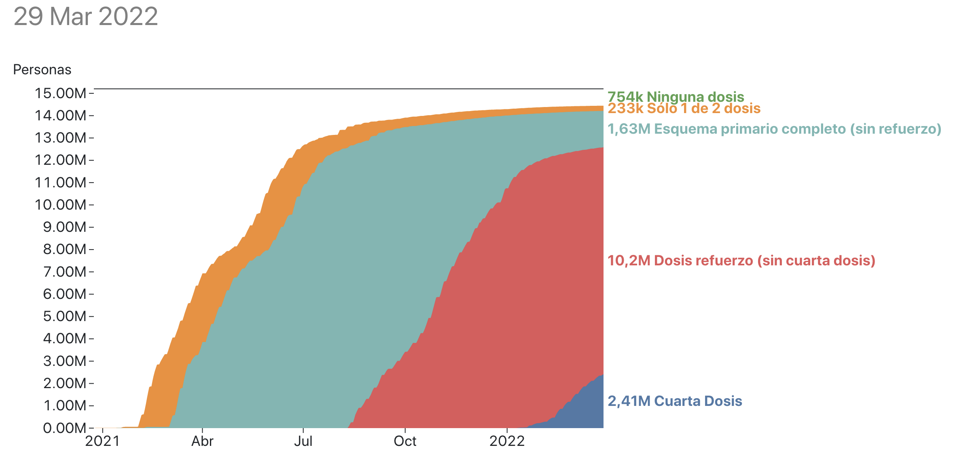
Cobertura de Vacunación COVID-19 en Chile
Mayores de 18 años
Fuente: Repositorio de Datos COVID19, Ministerio de Ciencia

Slide 25
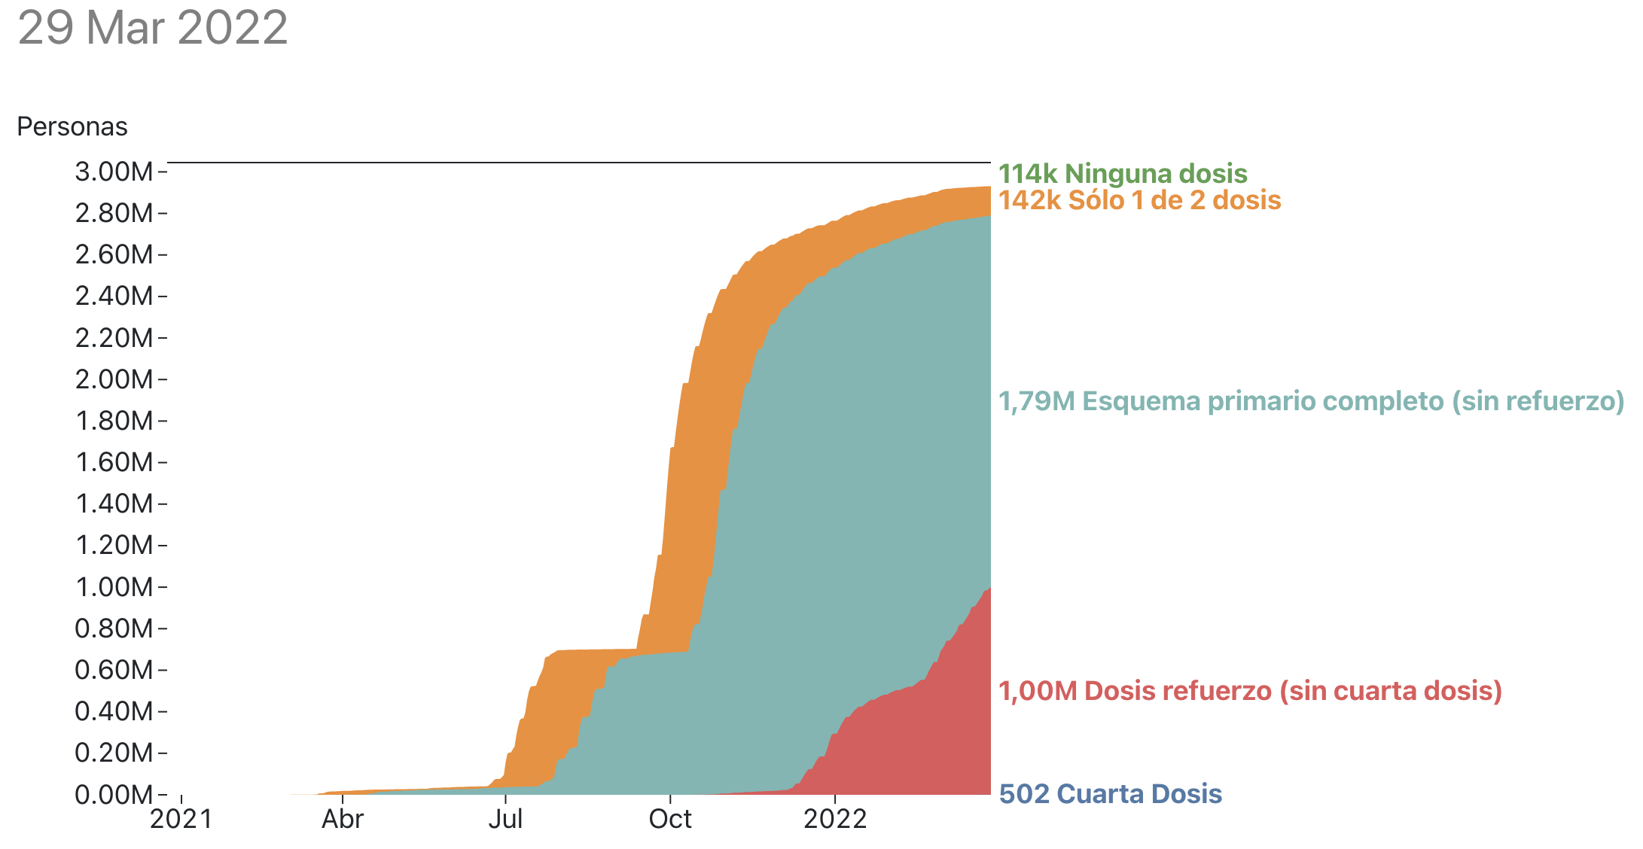
Cobertura de Vacunación COVID-19 en Chile
6 a 17 años
Fuente: Repositorio de Datos COVID19, Ministerio de Ciencia

Slide 26
GRACIAS

